Slide 1



信号与系统
连续时间系统的复习（第1、2、3、5、6章）

Slide 2
第一章 概述
连续时间系统总复习
1、信号定义、分类、特性
2、信号运算(信号相加与相乘、信号的时移、信号的尺度变换与反褶)
3、系统概念与分类
4、系统的性质（线性、时变、因果、稳定性）

Slide 3


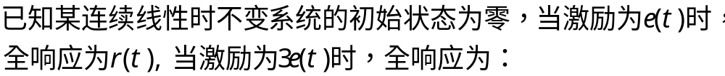
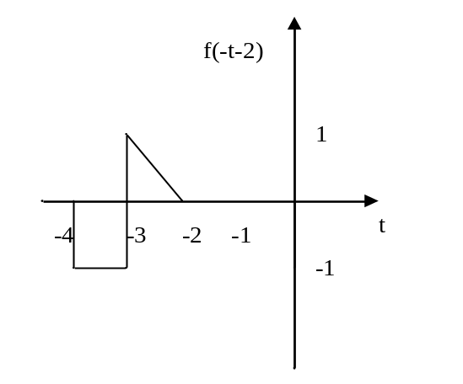
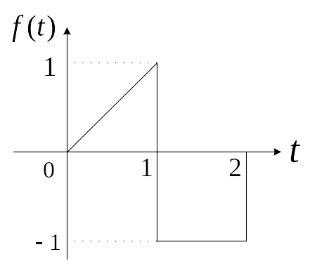
第一章 概述
连续时间系统总复习
D
A．能量信号 B．功率信号
C．既是能量信号也是功率信号 D．既不是能量信号也不是功率信号
D
A．线性系统 B．线性时变系统
C．线性时不变系统 D．非线性系统
3r(t)

Slide 4
第二章连续时间系统时域分析
连续时间系统总复习
1、零输入响应的求解
2、奇异函数
3、零状态响应的求解
4、单位冲激响应的求解
5、卷积积分
6、全响应的求解

Slide 5

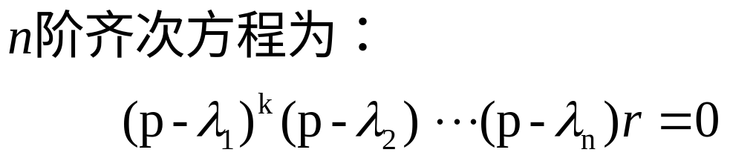
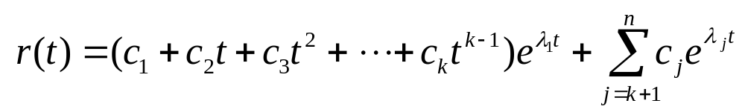
第二章连续时间系统时域分析
零输入响应求法
连续时间系统总复习
a）将微分方程用算子表达式表示
b）求特征方程D(p)=0的根
c）根据根的形式写出解的形式
K阶重根
单根
d）根据初始条件求系数

Slide 6
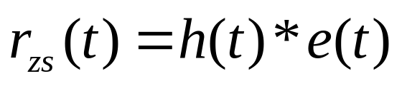
第二章连续时间系统时域分析
连续时间系统总复习
零状态响应求法
a）求单位冲激响应
b）将单位冲激响应与激励做卷积运算

Slide 7
第二章连续时间系统时域分析
连续时间系统总复习
单位冲激响应的求法
转移算子直接分解
系数平衡法
线性时不变系统的性质

Slide 8
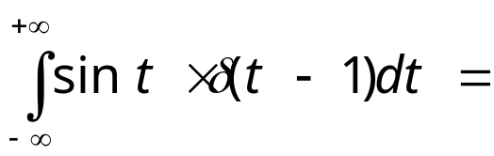

第二章连续时间系统时域分析
连续时间系统总复习
补充例题
2
：有一线性系统系统方
程为
r
'
'
(
t
)
+
5
r
'
(
t
)
+
6
r
(
t
)
=
e
(
t
)
=
−
t
ε
。当
e
(
t
)
e
(
t
)
时，
全响应
r
(
t
)
=
Ce
−
t
ε
(
t
)
，求：
1
）系统的初始状态
r
(
0
),
r
'
(
0
)
；
2
）系数
C
。

Slide 9
第二章连续时间系统时域分析
连续时间系统总复习
1、零输入响应的求解
2、奇异函数
3、零状态响应的求解
4、单位冲激响应的求解
5、卷积积分
6、全响应的求解

Slide 10
第三章连续信号的正交分解
连续时间系统总复习
1、信号的正交分解；
2、周期信号的傅立叶级数分解
3、周期信号频域分析；
4、非周期信号频域分析；
5、傅立叶变换的性质；
6、功率信号和能量信号及频谱的概念；

Slide 11
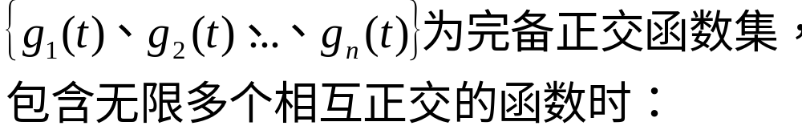
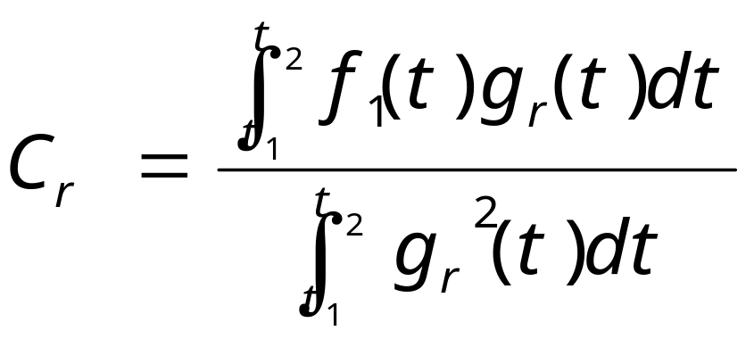
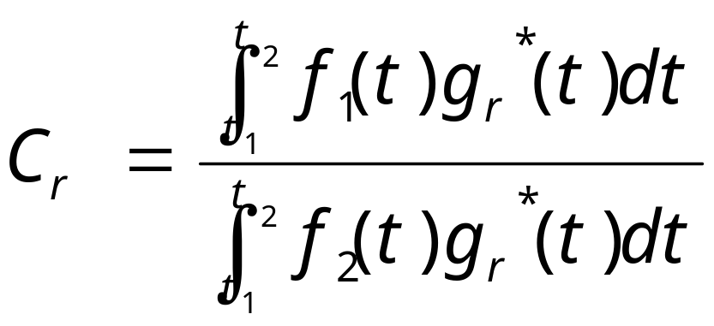
第三章连续信号的正交分解
连续时间系统总复习

Slide 12
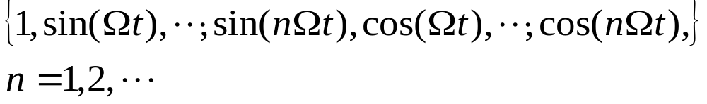
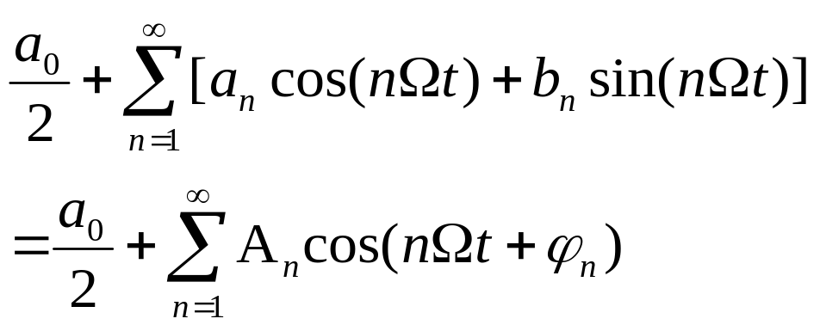

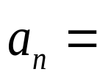
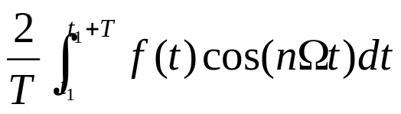
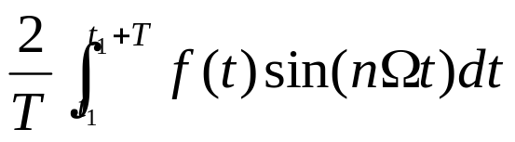
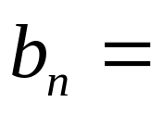
^{第三章--周期信号的傅立叶级数分解}
连续时间系统总复习

Slide 13
^{第三章--周期信号的傅立叶级数分解}
连续时间系统总复习
函数的对称性质与谐波分量的关系
偶函数 ：f (t )=f (-t)
奇函数 ：f (t )= - f (-t)
偶谐函数 ：半周期重叠对称f(t)=f(t±T/2)
奇谐函数 ：半周期镜像对称f(t)=-f(t±T/2)

Slide 14
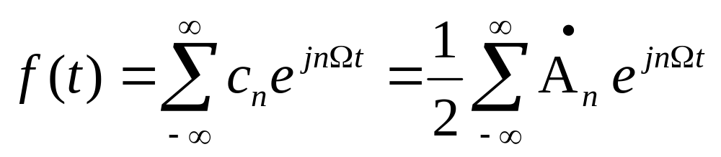
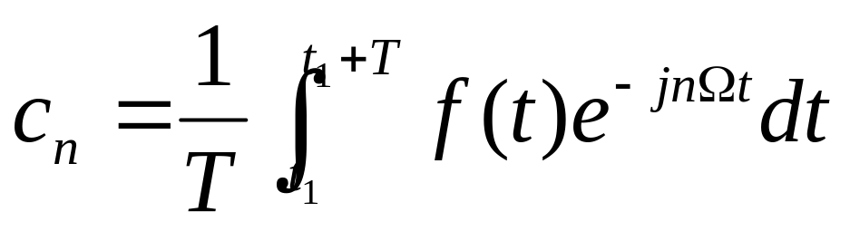
^{第三章--周期信号的傅立叶级数分解}
连续时间系统总复习
指数傅里叶级数分解

Slide 15
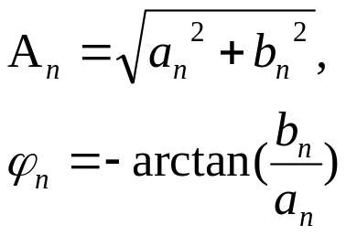
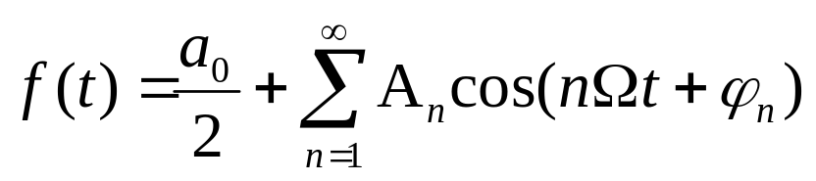
^{第三章—周期信号的频谱分析}
连续时间系统总复习
频谱分析过程：
1）写出信号的Fourier级数分解式—求分量系数
2）画频谱图
3）根据频谱图进行信号分析

Slide 16

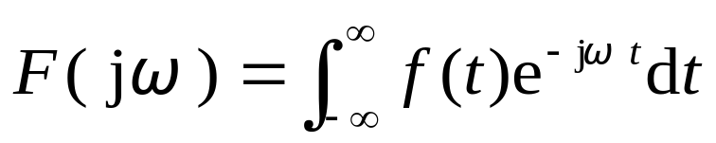
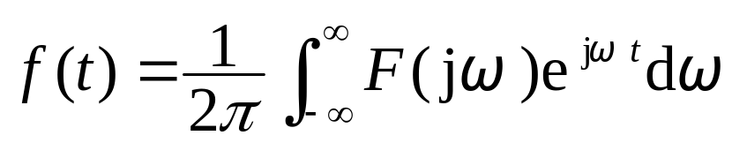
^{第三章—非周期信号的频谱分析}
连续时间系统总复习
频谱分析过程：
1）写出非周期信号的频谱函数：
2）画频谱图
3）根据频谱图进行信号分析

Slide 17
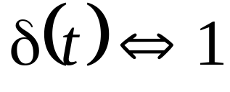
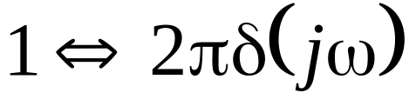
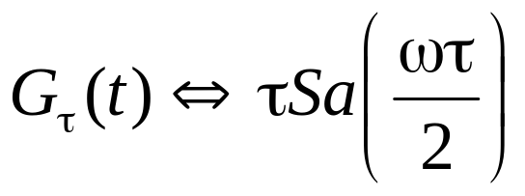
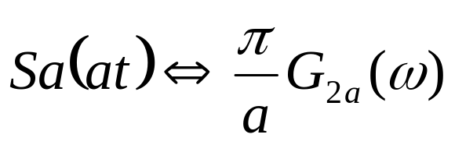
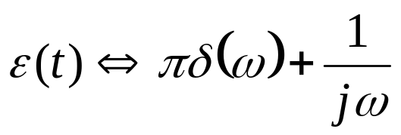
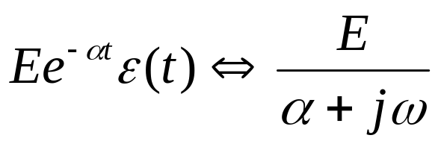
^{第三章—非周期信号的频谱分析}
连续时间系统总复习
常用信号的频谱函数；

Slide 18


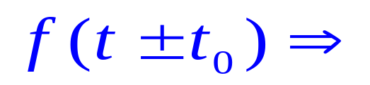
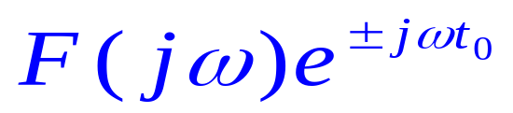
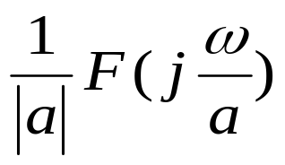

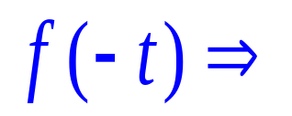
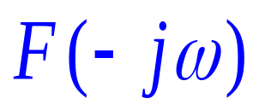
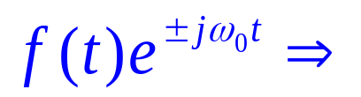
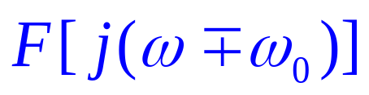
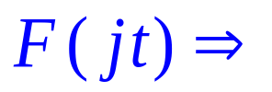
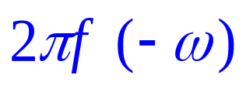
^{第三章—傅立叶变换的基本性质}
连续时间系统总复习
线性性质
时移性
时频展缩性
折叠性
频移性
对称性

Slide 19
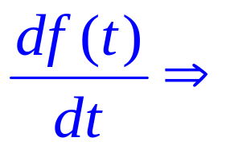

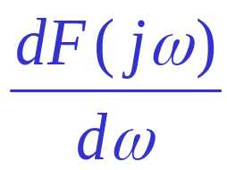

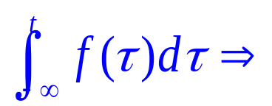
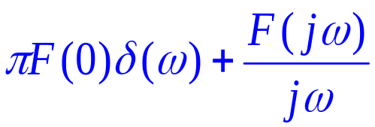
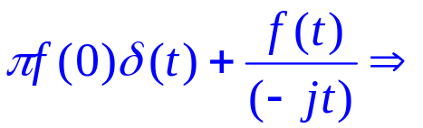
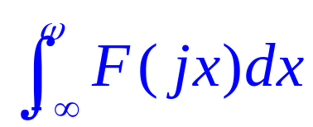



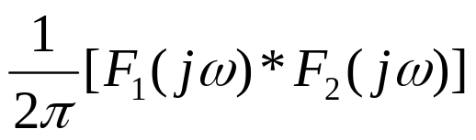
^{第三章—傅立叶变换的基本性质}
连续时间系统总复习
时域微分性
频域微分性
时域积分性
频域积分性
卷积性

Slide 20
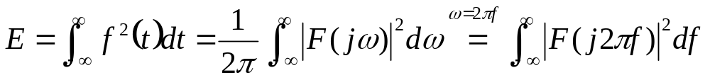
^{第三章—帕塞瓦尔定理与能量频谱}
连续时间系统总复习
Parseval定理：周期信号的功率等 于该信号在完备正交函数集中各分量功率之和。
雷利（Rayleigh）定理：对于能量信号，在时域中的信号能量等于在频域中求得的能量。

Slide 21
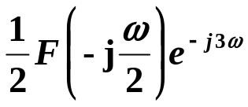

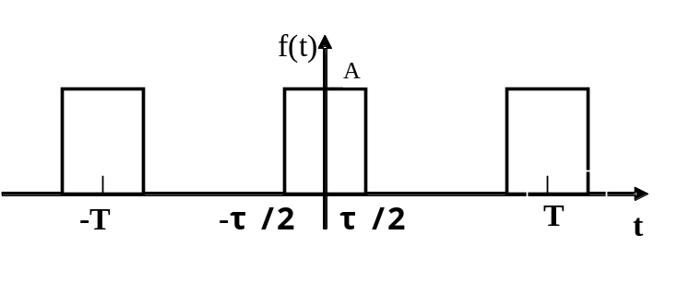

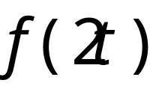
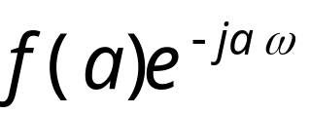
连续时间系统总复习
2) 一连续周期矩形信号的波形如图4所示，τ=1ms,A=1V,T=2ms,则其频谱带宽(从零频率到第一个过零点的频率)ω_{m}= ④ （已知该周期信号的幅值谱为：
ω_{m =} 2000π
图3

Slide 22
第五章 连续时间系统的复频域分析
连续时间系统总复习
1、拉普拉斯变换与反变换定义；
2、拉普拉斯变换收敛域
3、常用拉普拉斯变换；
4、拉普拉斯反变换；
5、拉普拉斯变换的性质；
6、线性系统的拉普拉斯变换分析法；

Slide 23
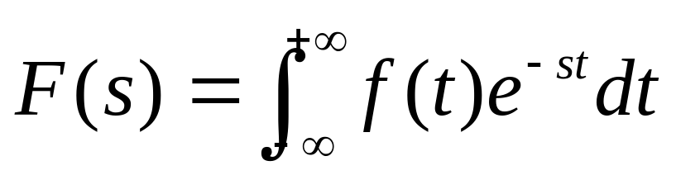

^{第五章—拉普拉斯变换与反变换定义}

Slide 24


^{第五章—拉普拉斯变换的收敛域}
连续时间系统总复习
单个脉冲信号：
单位阶跃信号ε(t)：

Slide 25




^{第五章—常用函数的拉普拉斯变换}
连续时间系统总复习

Slide 26






^{第五章—拉普拉斯反变换}
连续时间系统总复习
  1、查表并利用拉普拉斯变换的性质
  2、部分分式展开法
  3、留数法
总的思路：
有理假分式⇒有理真分式⇒最简分式之和⇒f(t)

Slide 27


^{第五章—拉普拉斯反变换}
连续时间系统总复习
  1、查表并利用拉普拉斯变换的性质
  2、部分分式展开法
  3、留数法
总的思路：
有理假分式⇒有理真分式⇒最简分式之和⇒f(t)

Slide 28


^{第五章—拉普拉斯反变换}
连续时间系统总复习
  1、查表并利用拉普拉斯变换的性质
  2、部分分式展开法
  3、留数法
当F(s)为真分式时，f(t)为F(s)全部极点留数的代数和。

Slide 29

^{第五章—拉普拉斯变换性质}
连续时间系统总复习
线性性质
时移性
时频展缩性
频移性

Slide 30








5、时域微分性：
^{第五章—拉普拉斯变换性质}
连续时间系统总复习
若f(t) ↔ F(s)，则
6、时域积分性：
若f(t) ↔ F(s)，则

Slide 31


^{第五章—拉普拉斯变换性质}
连续时间系统总复习
7、频域微分性：
若f(t) ↔ F(s)，则
8、频域积分性：
若f(t) ↔ F(s)，则

Slide 32





9、时域卷积定理：
^{第五章—拉普拉斯变换性质}
连续时间系统总复习
若
则
10、频域卷积定理：
若
则
其中

Slide 33




11、初值定理：
^{第五章—拉普拉斯变换性质}
连续时间系统总复习
初值: f(t)|_{t=0+}=f(0⁺)
若f(t) 有初值，且f(t) ↔ F(s)，则
当f(t)含有冲激及其导数时，有
12、终值定理：
终值: f(t)|_{t=∞}=f(∞)
若f(t) 有终值，且f(t) ↔ F(s)，则

Slide 34

^{第五章—线性系统拉普拉斯变换分析法}
连续时间系统总复习
1）由方程求响应
2）由电路求响应
基本步骤：
1） 画t=0⁻等效电路，求初始状态；
2） 画s域等效模型；
3） 列s域电路方程（代数方程）；
4） 解s域方程，求出s域响应；
5） 反变换求t域响应。

Slide 35







连续时间系统总复习
④ 。
5、
线性元件的S域变换模型中，电容C和电感L对应的阻抗分别为

Slide 36




求下图所示矩形脉冲信号的L.S变换
连续时间系统总复习
请画出下图所示的电容元件S域串联或并联等效电路模型。
信号f(t)如图，求其拉普拉斯变换

Slide 37



连续时间系统总复习

Slide 38
第六章连续时间系统的系统函数
连续时间系统总复习
1、系统函数的图形表示方法
2、系统函数极点零点分布与系统时域特性的关系
3、系统函数极点零点分布与系统时域特性的关系
4、系统稳定性判断
频率特性曲线、复轨迹、极点零点分布图

Slide 39

第六章连续时间系统的系统函数
连续时间系统总复习

Slide 40


第六章连续时间系统的系统函数
连续时间系统总复习
判断系统稳定性并说明原因

